Slide 1
БЮДЖЕТ ДЛЯ ГРАЖДАН
Информация об исполнении бюджета Пудовского сельского поселения
за 1 квартал 2024 г.

Slide 2
Уважаемые жители Пудовского сельского поселения!
Представляю вашему вниманию Информацию об исполнении бюджета Пудовского сельского поселения за 1 квартал 2024 года в рамках проекта «Бюджет для граждан».
«Бюджет для граждан» предназначен, прежде всего, для жителей, не обладающих специальными знаниями в сфере бюджетного законодательства. Информация, представленная в данной презентации, знакомит жителей с основными характеристиками бюджета поселения и результатами его исполнения.
Надеемся, что представление бюджета и бюджетного процесса в понятной для жителей форме повысит уровень общественного участия граждан в бюджетном процессе Пудовского сельского поселения.
главный бухгалтер-финансист М.В. Волкова

Slide 3
Основные показатели
Бюджет Пудовского сельского поселения на 2024 год был принят Решением Совета Пудовского сельского поселения от 26.12.2023 г. № 66 по доходам в сумме 10540,4 тыс. руб., по расходам в сумме 10540,4 тыс. руб.
Уточненный план 2024 года по состоянию на 01 апреля составляет по доходам – 13735,8 тыс. руб., по расходам – 14024,8 тыс. руб.. Дефицит бюджета покрыт за счет остатка средств на счете поселения, сложившегося на 01 января 2024 г. в размере 289,0 тыс. рублей.
По состоянию на 01 апреля 2024 года план по доходам исполнен в сумме 2500,2 тыс. руб., что составляет 18,2 % от планового показателя; исполнение по расходам – 2054,9 тыс. руб., что составляет 14,7 % от плана.

Slide 4
1. Доходы

Slide 5
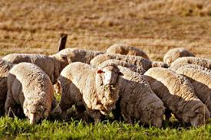
Налоговые доходы
Налоговые доходы бюджета Пудовского сельского поселения
состоят из следующих поступлений:
Налог на доходы физических лиц
Налоги на товары (работы, услуги), реализуемые на территории Российской Федерации (акцизы)
Денежные взыскания (штрафы) за нарушение законодательства Российской Федерации о контрактной системе в сфере закупок товаров, работ и услуг для обеспечения государственных и муниципальных нужд сельских поселений
Налоги на имущество (налог на имущество физических лиц, земельный налог) доходы от уплаты

Slide 6
Поступление налоговых доходов
Наименование показателя | План, руб. | Факт, руб. | % испол-нения
Налоги на прибыль, доходы | 1 543 000 | 230 600 | 14,9
- НДФЛ | 1 543 000 | 230 600 | 14,9
Налоги на товары (работы, услуги) | 1028 000 | 253 500 | 24,7
-акцизы | 1028 000 | 253 500 | 24,7
Налоги на имущество | 230 000 | 17 200 | 7,5
- налог на имущество | 27 000 | 400 | 1,5
- земельный налог | 203 000 | 16 800 | 8,3
ВСЕГО | 2 801 000 | 501 300 | 17,9

Slide 7
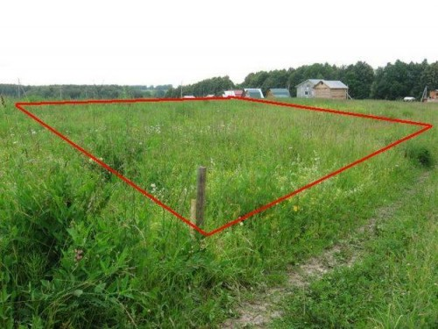
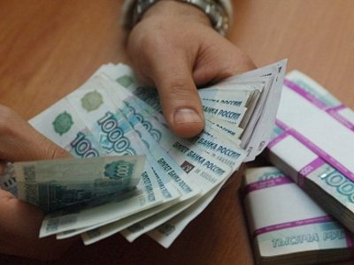
Неналоговые доходы
Неналоговые доходы бюджета Пудовского сельского поселения состоят из следующих поступлений:
доходы от сдачи в аренду имущества
прочие поступления от использования имущества – плата за наем жилого фонда
доходы от продажи земельных участков (находящихся в собственности сельских поселений (за исключением земельных участков муниципальных бюджетных и автономных учреждений))
Доходы от продажи материальных и нематериальных активов

Slide 8
Поступление неналоговых доходов
Наименование показателя | План, руб. | Факт, руб. | % исполнения
Доходы от сдачи в аренду имущества | 294 000 | 0 | 0
Прочие поступления от использования имущества – плата за наем жилого фонда | 26 000 | 9000 | 34,6
Доходы, получаемые в виде арендной платы, а также средства от продажи права на заключение договоров аренды земли, находящиеся в собственности сельских поселений | 3 000 | 0 | 0
Прочие неналоговые доходы (инициативные платежи физических и юридических лиц, зачисляемые для реализации инициативных проектов) | 485 500 | 485 500 | 100
ВСЕГО | 808 500 | 494 500 | 61,2

Slide 9
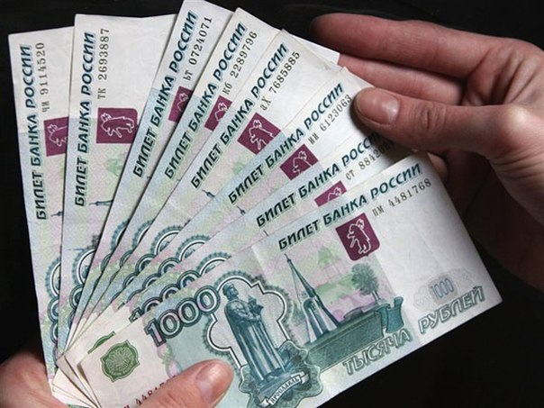
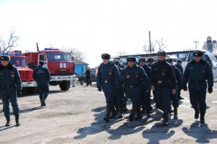
Безвозмездные поступления
Доходы бюджета Пудовского сельского поселения от безвозмездных поступлений состоят из следующих поступлений:
дотации на выравнивание бюджетной обеспеченности
субвенций (на осуществление первичного воинского учета)
иных межбюджетных трансфертов (поступление из областного и районного бюджета)

Slide 10
Доходы от безвозмездных поступлений
Наименование показателя | План, руб. | Факт, руб. | % исполнения
Дотации на выравнивание бюджетной обеспеченности | 5 442 000 | 1 387 400 | 25,5
Субвенции бюджетам муниципальных образований | 236 200 | 54 200 | 22,9
- на осуществление первичного воинского учета | 236 200 | 54 200 | 22,9
Иные межбюджетные трансферты | 4 448 100 | 62800 | 1,4
-обеспечение условий для развития физической культуры и массового спорта | 220 700 | 62 800 | 28,5
- на капитальный ремонт и (или) ремонт автомобильных дорог общего пользования местного значения | 1 402 000 | 0,00 | 0
- на реализацию мероприятий по обеспечению доступа к воде питьевого качества населения сельских территорий | 272 700 | 0,00 | 0
- на реализацию инициативного проекта "Капитальный ремонт водонапорной башни (замена) по адресу: Томская область, Кривошеинский район, село Белосток, улица Школьная, 38" | 336 600 | 0,00 | 0

Slide 11
Доходы от безвозмездных поступлений (продолжение)
Наименование показателя | План, руб. | Факт, руб. | % исполнения
- на подготовку объектов коммунального комплекса Кривошеинского района к прохождению отопительного сезона | 2 158 000 | 0,00 | 0
- на содержание имущества здания администрации Пудовского сельского поселения (замена окон) | 58 100 | 0,00 | 0
Всего: | 10 126 300 | 1 504 400 | 14,9

Slide 12
Анализ поступления доходов в бюджет поселения за 1 квартал 2023 год

Slide 13
2. Расходы

Slide 14
Осуществление расходов по разделам и подразделам
РзПр | Наименование показателя | План, руб. | Факт, руб. | % исполнения
1 | 2 | 3 | 4 | 5
0102 | Содержание главы поселения | 958300 | 217700 | 22,7
0104 | Расходы на администрацию поселения | 4957800 | 951800 | 19,2
0111 | Резервные фонды | 30000 | 0 | 0
0113 | Другие общегосударственные вопросы | 210700 | 84300 | 40,0
0203 | Национальная оборона | 236200 | 43000 | 18,2
0405 | Сельское хозяйство и рыболовство | 3000 | 0 | 0

Slide 15
Осуществление расходов по разделам и подразделам(продолжение)
РзПр | Наименование показателя | План, руб. | Факт, руб | % исполнения
1 | 2 | 3 | 4 | 5
0409 | Национальная экономика (дорожный фонд поселения) | 2719000 | 282300 | 10,4
0501 | Жилищное хозяйство | 80000 | 0,00 | 0
0502 | Коммунальное хозяйство | 3672700 | 122500 | 3,3
0503 | Благоустройство | 447600 | 196100 | 43,8
0801 | Культура | 438800 | 109700 | 25,0
1101 | Физкультура и спорт | 270700 | 47500 | 17,5
Всего |  | 14024800 | 2054900 | 14,7

Slide 16
Распределение расходов по разделам и подразделам за 1 квартал 2023 год

Slide 17
СПАСИБО
ЗА ВНИМАНИЕ!

